Slide 1
리눅스 기본 환경 설정
Java
/etc/hosts
/etc/sysctl.conf

Slide 2
Java 버전 확인
OpenJDK8 이 설치 되어있는지 확인
# javac -version
# java –version
/etc/profile.d/java.sh
export JAVA_HOME=/usr/lib/jvm/java-1.8.0-openjdk/
#export PATH=$PATH:$JAVA_HOME/bin

Slide 3
hosts 파일 설정
/etc/hosts
##### Kafka(VM 테스트) #####
192.168.126.71 peter-kafka001 peter-zk001
192.168.126.72 peter-kafka002 peter-zk002
192.168.126.73 peter-kafka003 peter-zk003
192.168.126.79 peter-kafka-client
NOTE. 편의상 호스트 3대를 이용하여 zookeeper와 kafka를 설치
kafka-manager(cmak) 설치를 위한 호스트를 추가(Java11 환경)

Slide 4
IPv4 설정
/etc/sysctl.conf
net.ipv6.conf.all.disable_ipv6 = 1
# sysctl -p
ref) https://stackoverflow.com/questions/11850655/how-can-i-disable-ipv6-stack-use-for-ipv4-ips-on-jre

Slide 5
Zookeeper 설치
3.5.9 버전

Slide 6
Zookeeper 설치 개요
zookeeper:zookeeper 계정으로 실행 환경 구성
/opt 디렉토리 하위에 설치 프로그램 구성
저장소는 /zkdata 디렉토리
3.5.5 버전부터 admin 웹페이지 기능이 포함(8080포트)

Slide 7
Zookeeper 사용자 추가
# groupadd -g 2181 zookeeper
# useradd zookeeper -u 2181 -g zookeeper
NOTE. UID, GID를 2181로 설정해서 사용자 및 그룹 추가

Slide 8
Zookeeper 설치
# mkdir ~/work
# cd ~/work
# wget https://downloads.apache.org/zookeeper/zookeeper-3.5.9/apache-zookeeper-3.5.9-bin.tar.gz
# cd /opt
# tar zxvf ~/work/apache-zookeeper-3.5.9-bin.tar.gz
# ln -s apache-zookeeper-3.5.9-bin zookeeper

Slide 9
Zookeeper 저장소 설정
# mkdir /zkdata
(in peter-kafka001)
# echo 1 > /zkdata/myid
(in peter-kafka002)
# echo 2 > /zkdata/myid
(in peter-kafka003)
# echo 3 > /zkdata/myid

Slide 10
Zookeeper 설정
# cd /opt/zookeeper/conf
# cp –p zoo_sample.cfg zoo.cfg
# vi zoo.cfg
admin.serverPort=9001
dataDir=/zkdata
server.1=peter-zk001:2888:3888
server.2=peter-zk002:2888:3888
server.3=peter-zk003:2888:3888
NOTE. admin.serverPort는 default값인 8080 포트가 NiFi와 충돌로 변경

Slide 11
Zookeeper 실행 계정 설정
# chown -R zookeeper:zookeeper /zkdata/
# chown -R zookeeper:zookeeper /opt/apache-zookeeper-3.5.9-bin/
# chown -R zookeeper:zookeeper /opt/zookeeper

Slide 12
systemd 등록
# vi /etc/systemd/system/zookeeper-server.service
[Unit]
Description=zookeeper-server
After=network.target
[Service]
Type=forking
User=zookeeper
Group=zookeeper
SyslogIdentifier=zookeeper-server
WorkingDirectory=/opt/zookeeper
Restart=always
RestartSec=0s
ExecStart=/opt/zookeeper/bin/zkServer.sh start
ExecStop=/opt/zookeeper/bin/zkServer.sh stop
[Install]
WantedBy=multi-user.target

Slide 13
Zookeeper 시작
# systemctl daemon-reload
# systemctl start zookeeper-server.service
# systemctl status zookeeper-server.service
# systemctl enable zookeeper-server.service

Slide 14
Zookeeper 확인
# jps
# ps -ef|grep zookeeper
# netstat -ntlp | grep 2181
# su - zookeeper
$ /opt/zookeeper/bin/zkCli.sh
ls /

Slide 15
Kafka 설치
2.13-2.7.0 버전 설치(scala-kafka 버전)

Slide 16
Kafka 설치 개요
kafka:kafka 계정으로 실행 환경 구성
/opt 디렉토리 하위에 설치 프로그램 구성
저장소는 /kfdata1, /kfdata2 디렉토리
zookeeper에서 kafka root 노드는 peter-kafka 로 설정

Slide 17
Kafka 사용자 추가
# groupadd -g 9092 kafka
# useradd kafka -u 9092 -g kafka
NOTE. UID, GID를 9092로 설정해서 사용자 및 그룹 추가

Slide 18
Kafka 설치
# cd ~/work
# wget https://archive.apache.org/dist/kafka/2.7.0/kafka_2.13-2.7.0.tgz
# cd /opt
# tar zxvf ~/work/kafka_2.13-2.7.0.tgz
# ln -s kafka_2.13-2.7.0 kafka

Slide 19
Kafka 저장소 설정
# mkdir /kfdata1
# mkdir /kfdata2

Slide 20
Kafka 설정
# cd /opt/kafka/config
# cp -p server.properties server.properties.orig
# vi server.properties
broker.id=1 #<- 1 or 2 or 3(각 호스트마다 다르게 설정)
log.dirs=/kfdata1,/kfdata2
zookeeper.connect=peter-zk001:2181,peter-zk002:2181,peter-zk003:2181/peter-kafka

Slide 21
Kafka 실행 계정 설정
# chown -R kafka:kafka /kfdata1/
# chown -R kafka:kafka /kfdata2/
# chown -R kafka:kafka /opt/kafka_2.13-2.7.0/
# chown -R kafka:kafka /opt/kafka

Slide 22
systemd 등록
# vi /etc/systemd/system/kafka-server.service
[Unit]
Description=kafka-server
After=network.target
[Service]
Type=simple
User=kafka
Group=kafka
SyslogIdentifier=kafka-server
WorkingDirectory=/opt/kafka
Restart=no
RestartSec=0s
ExecStart=/opt/kafka/bin/kafka-server-start.sh /opt/kafka/config/server.properties
ExecStop=/opt/kafka/bin/kafka-server-stop.sh

Slide 23
Kafka 시작
# systemctl daemon-reload
# systemctl start kafka-server.service
# systemctl status kafka-server.service
# systemctl enable kafka-server.service

Slide 24
Kafka 확인
# jps
# ps -ef|grep kafka
# netstat -ntlp | grep 9092
# /opt/zookeeper/bin/zkCli.sh
ls /peter-kafka/brokers/ids

Slide 25
Kafka 확인
(토픽 생성)
# su - kafka
$ /opt/kafka/bin/kafka-topics.sh \
--zookeeper peter-zk001:2181,peter-zk002:2181,peter-zk003:2181/peter-kafka \
--replication-factor 1 --partitions 1 \
--topic peter-topic --create

Slide 26
Kafka 확인
(프로듀서)
# su - kafka
$ /opt/kafka/bin/kafka-console-producer.sh \
--broker-list peter-kafka001:9092,peter-kafka002:9092,peter-kafka003:9092 \
--topic peter-topic

Slide 27
Kafka 확인
(컨슈머)
# su – kafka
$ /opt/kafka/bin/kafka-console-consumer.sh \
--bootstrap-server peter-kafka001:9092,peter-kafka002:9092,peter-kafka003:9092 \
--topic peter-topic --from-beginning

Slide 28
NiFi 설치
1.11.4 버전

Slide 29
NiFi 설치 개요
nifi:nifi 계정으로 실행 환경 구성
/opt 디렉토리 하위에 설치 프로그램 구성
클라스터 구성

Slide 30
NiFi 사용자 추가
# groupadd -g 8080 nifi
# useradd nifi -u 8080 -g nifi
NOTE. UID, GID를 8080로 설정해서 사용자 및 그룹 추가

Slide 31
NiFi 설치
# cd ~/work
# wget https://archive.apache.org/dist/nifi/1.11.4/nifi-1.11.4-bin.tar.gz
# wget wget https://archive.apache.org/dist/nifi/1.11.4/nifi-toolkit-1.11.4-bin.tar.gz
# wget https://archive.apache.org/dist/nifi/1.11.4/nifi-1.11.4-source-release.zip
# cd /opt
# tar zxvf ~/work/nifi-1.11.4-bin.tar.gz
# ln -s nifi-1.11.4 nifi

Slide 32
NiFi 저장소 설정
NOTE. 여기서는 기본적으로 설치되는 디렉토리의 하위에 저장소를 사용하는 default 방식을 그대로 사용
NOTE. NiFi의 저장소 디렉토리
디렉토리 or 파일명 | 설명
content_repository/ | flowfile:content 의 내용을 저장
database_repository/
flowfile_repository/ | flowfile:attribute 값이 변할때마다 저장
provenance_repository/ | flowfile의 변경을 모두 저장
conf/flow.xml.gz

Slide 33
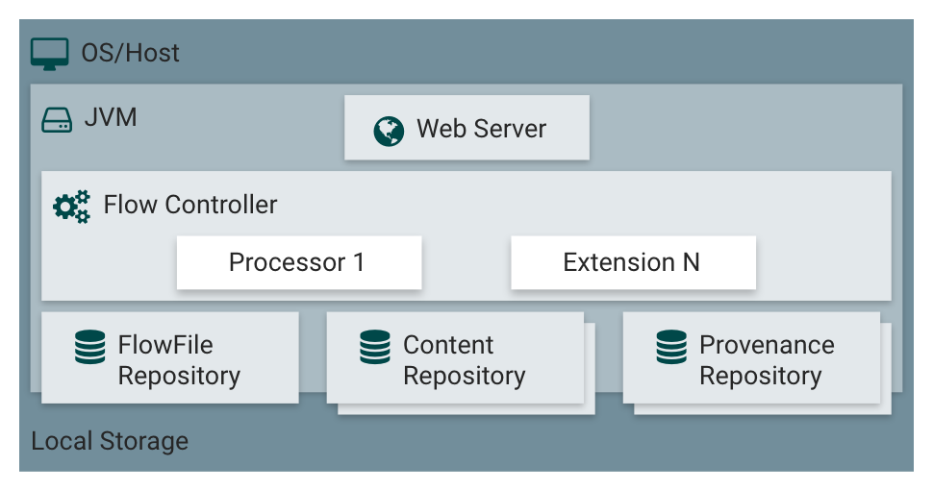
NiFi Repositories

Slide 34
NiFi Repositories
There are three repositories that are utilized by NiFi. Each exists within the OS/Host’s file system and provides specific functionality. In order to fully understand FlowFiles and how they are used by the underlying system it’s important to know about these repositories. All three repositories are directories on local storage that NiFi uses to persist data.
The FlowFile Repository contains metadata for all the current FlowFiles in the flow.
The Content Repository holds the content for current and past FlowFiles.
The Provenance Repository holds the history of FlowFiles.
ref) http://nifi.apache.org/docs/nifi-docs/html/nifi-in-depth.html

Slide 35
NiFi 설정 (nifi.properties)
# cd /opt/nifi/conf
# cp -p nifi.properties nifi.properties.orig
# vi nifi.properties
nifi.web.http.host=peter-kafka00[1|2|3]
nifi.web.http.port=8080 # NOTE. zookeeper는 설정에서 기본으로 사용하는 8080포트를 변경해야 함!
nifi.cluster.is.node=true
nifi.cluster.node.address=peter-kafka00[1|2|3]
nifi.cluster.node.protocol.port=8082
#nifi.zookeeper.connect.string=192.168.126.71:2181,192.168.126.72:2181,192.168.126.73:2181
nifi.zookeeper.connect.string=peter-kafka001:2181,peter-kafka002:2181,peter-kafka003:2181
#nifi.zookeeper.connect.string=peter-zk001:2181,peter-zk002:2181,peter-zk003:2181 # <- 이건 이상하게 동작함. 클라스터 멤버가 3이 아닌 6으로 인식하는 문제 발생. 끊임없는 leader선출...

Slide 36
NiFi 설정 (bootstrap.conf)
# cd /opt/nifi/conf
# cp -p bootstrap.conf bootstrap.conf.orig
# vi bootstrap.conf
run.as=nifi
# JVM memory settings
java.arg.2=-Xms1024m # <- default set to 512m
java.arg.3=-Xmx1024m # <- default set to 512m

Slide 37
NiFi 설정 (state-management.xml)
# cd /opt/nifi/conf
# cp -p state-management.xml state-management.xml.orig
# vi state-management.xml
<cluster-provider>
<id>zk-provider</id>
<class>org.apache.nifi.controller.state.providers.zookeeper.ZooKeeperStateProvider</class>
<property name="Connect String">peter-kafka001:2181,peter-kafka002:2181,peter-kafka003:2181</property> # <- 여기 값 추가
<property name="Root Node">/nifi</property>
<property name="Session Timeout">10 seconds</property>
<property name="Access Control">Open</property>
</cluster-provider>
NOTE. ListSFTP 와 같은 processor에서 위의 zookeeper 설정값을 사용함!(설정을 하지 않을시 HostProvider may not empty 에러 발생)

Slide 38
NiFi 설정 (불필요한 파일삭제)
# cd /opt/nifi
# /bin/rm -f bin/*.bat

Slide 39
NiFi 설정 (nifi-env.sh)
# cd /opt/nifi/bin
# cp -p nifi-env.sh nifi-env.sh.orig
# vi nifi-env.sh
export JAVA_HOME=/usr/lib/jvm/java-1.8.0-openjdk/

Slide 40
NiFi 실행 계정 설정
# chown -R nifi:nifi /opt/nifi-1.11.4/
# chown -R nifi:nifi /opt/nifi

Slide 41
systemd 등록
# /opt/nifi/bin/nifi.sh install nifi

Slide 42
NiFi 시작
# systemctl daemon-reload
# systemctl start nifi.service
# systemctl status nifi.service
(# systemctl enable nifi.service)

Slide 43
NiFi 확인
# jps
# ps -ef|grep nifi
# netstat -ntlp | grep 8080
# /opt/zookeeper/bin/zkCli.sh
ls /nifi

Slide 44
NiFi 웹 접속
웹URL:
http://peter-kafka001:8080/nifi/
http://peter-kafka002:8080/nifi/
http://peter-kafka003:8080/nifi/

Slide 45
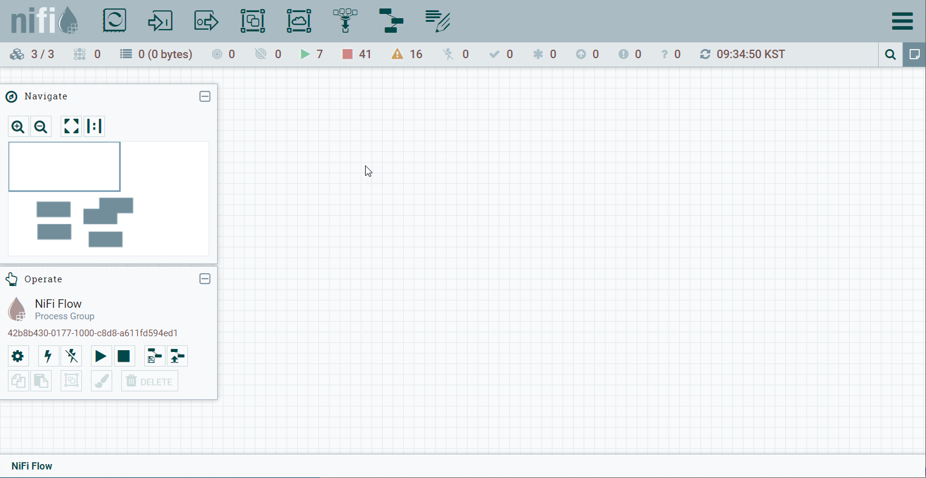

Slide 46
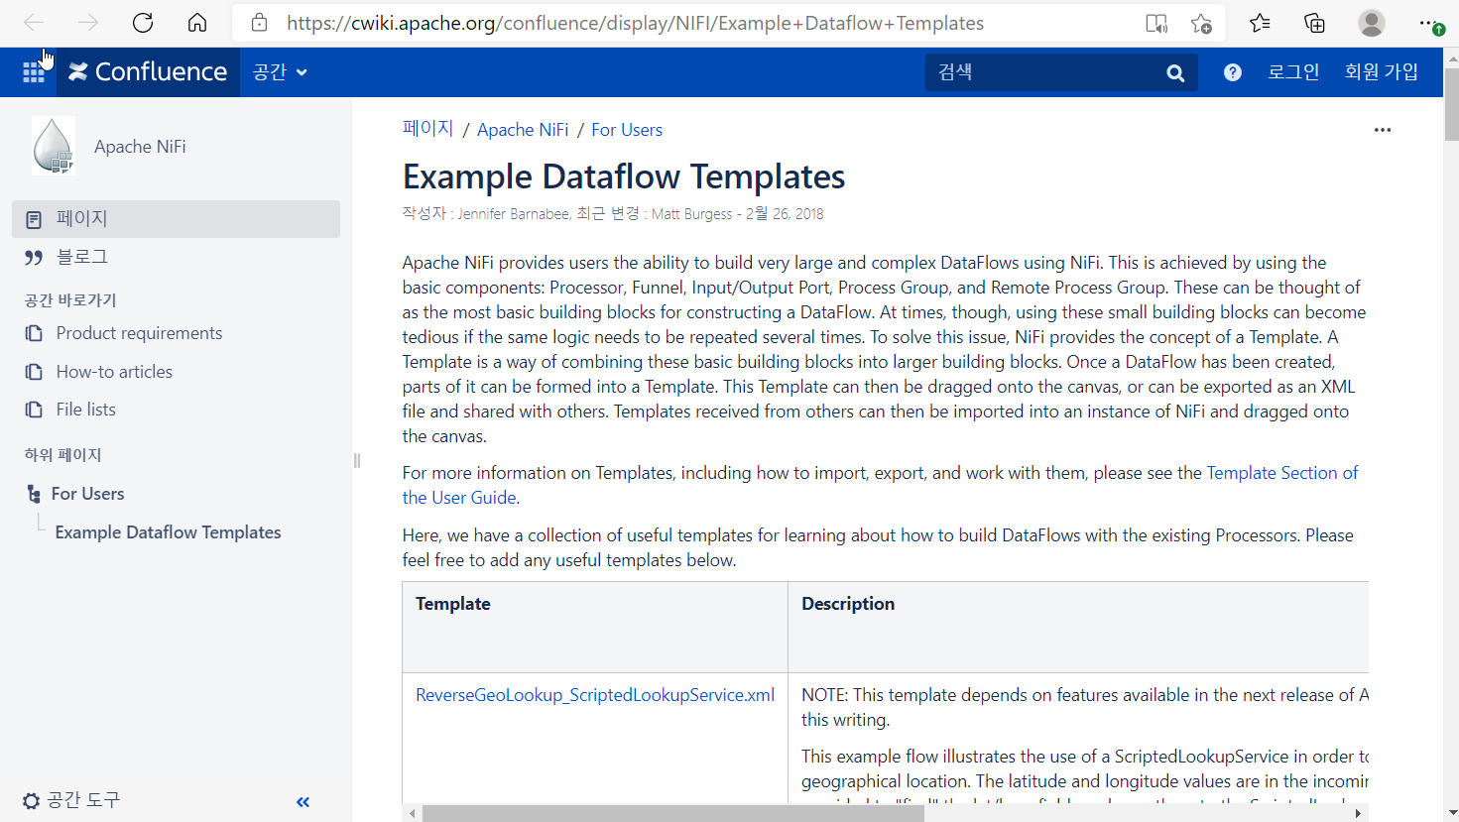
https://cwiki.apache.org/confluence/display/NIFI/Example+Dataflow+Templates

Slide 47
끝
참 쉽죠.

